Slide 1



Bảo vệ môi trường

Slide 2










Slide 3
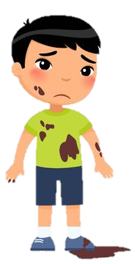




7, 4 – 3,8 – 1,2
1,4
0,4
2,4
2,3

Slide 4
47,48 – (12,18 + 20,4)
14,5
15,9
15,7
14,9

Slide 5

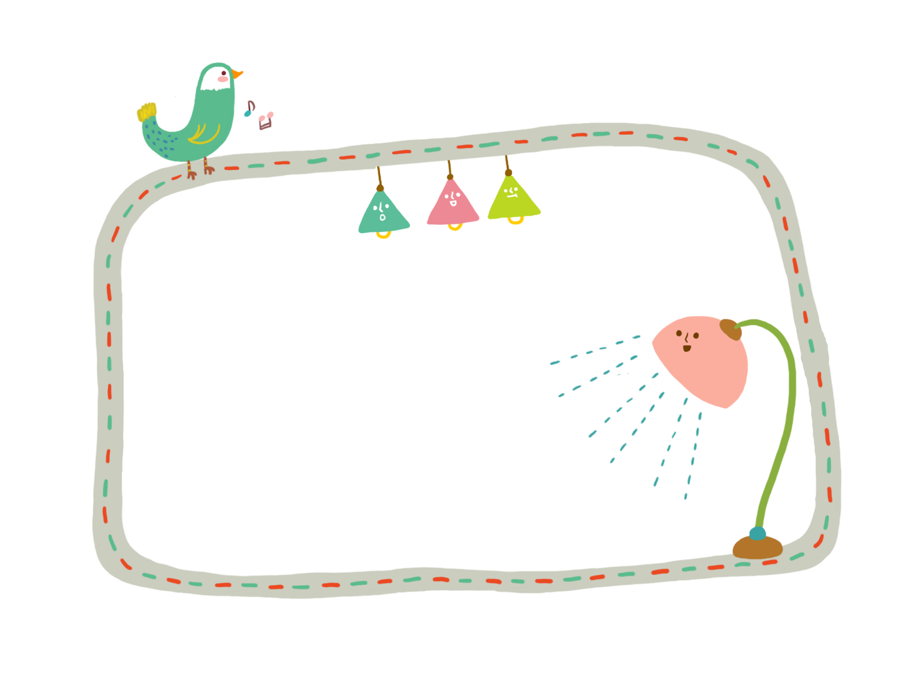

Bài chữa
Tính bằng hai cách:

Slide 6
a) 7,4 – 3,8 – 1,2
a) 7, 4 – 3,8 – 1,2
= 3,6 – 1,2
= 2,4
a) 7,4 – 3,8 – 1,2
= 7,4 – (3,8 + 1,2)
= 7,4 – 5
= 2,4
b) 47, 68 – (12,38 + 20,4)
b) 47, 48 – (12,18 + 20,4)
= 47,48 – 32,58
= 14,9
b) 47,48 – (12,18 + 20,4)
= 47,48 – 12,18 – 20,4
= 35,3 – 20,4
= 14,9

Slide 7





Tiết 54: Luyện tập

Slide 8
Bài 1: Tính

Slide 9
a) 605,26 + 217,3
b) 800,56 – 384,48
800,56
605,26
-
+
217,3
384,48
416,08
822,56
c) 16,39 + 5,25 – 10,3
=
21,64 – 10,3
= 11,34

Slide 10
Bài 2: Tìm x

Slide 11
a) x – 5,2 = 1,9 + 3,8
b) x + 2,7 = 8,7 +4,9
a) x – 5,2 = 1,9 + 3,8
b) x + 2,7 = 8,7 +4,9
x – 5,2 = 5,7
x + 2,7 = 13,6
x = 5,7 + 5,2
x = 13,6 – 2,7
x = 10,9

Slide 12
Bài 3

Slide 13
Bài 3: Tính bằng cách thuận tiện nhất:
a) 12,45 + 6,98 + 7,55
b) 42,37 – 28,73 – 11,27
a) 12,45 + 6,98 + 7,55
b) 42,37 – 28,73 – 11,27
= 20 + 6,98
= 42,37 – ( 28,73 + 11,27 )
= 26,98
= 42,37 – 40
= 2,73

Slide 14
Bài 4

Slide 15
Bài 4: Một người đi xe đạp trong ba giờ đi được 36 km. Giờ thứ nhất người đó đi được 13,25km, giờ thứ hai người đó đi được ít hơn giờ thứ nhất 1,5km. Hỏi giờ thứ ba người đó đi được bao nhiêu ki – lô – mét ?
Ba giờ : 36km
Giờ thứ hai
…km?
Giờ thứ ba …km?
Giờ thứ nhất
13,25km

Slide 16
Bài giải
Giờ thứ hai đi được số ki – lô – mét là
13,25 – 1,5 = 11,75 (km)
Giờ thứ ba người đó đi được bao nhiêu ki – lô – mét là:
36 – 13,25 – 11,75 = 11(km)
Đáp số: 11 km

Slide 17

TẠM BIỆT

